Slide 1

G18

Slide 2

WRITE HERE SOMETHING
目录
1.项目简介--3
2.用户人群--4
3.平台选择--5
4.使用简介--6
6.任务进度-12
5.组员分工-13
6.参考资料-14

Slide 3
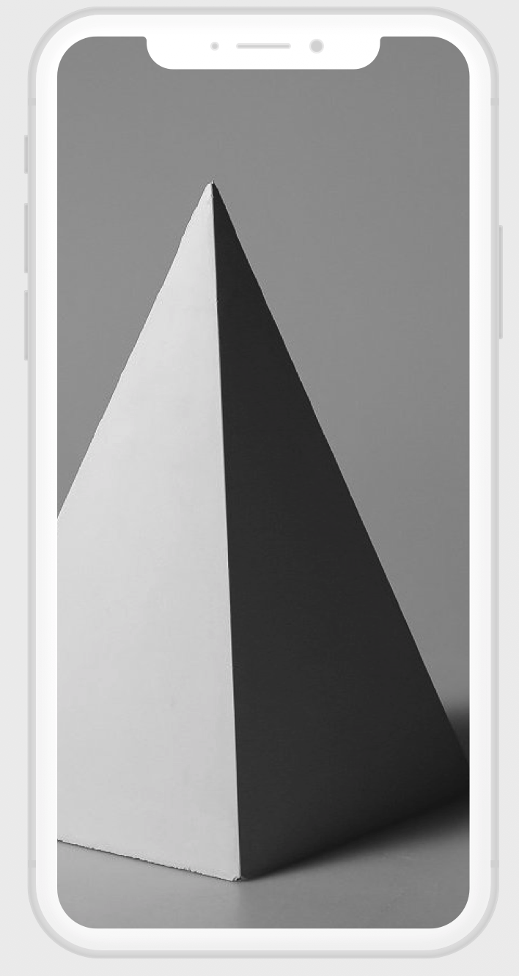
Project Description
项目简介
g18
光给予影的存在的，影赋予光的生命。
光和影在有关视觉传达的学科中都占据了举足轻重的地位。
这是一款可以在设备中观察光和影的软件。
选择你想要观察的物体以及选定的光源位置，即可在屏幕上呈现实际的光影图像。
你可以用手指🖐️去拖动旋转视角，便可从不同角度来观察。

Slide 4
4
user？
用户人群
软件过程描述为了开发出用户需要的软件，什么人who，在什么时候when，做什么事what，以及怎么how做这些事以实现某一个特定的具体目标
1
2
潜在人群
幼儿启蒙
需要掌握透视的学生
3

Slide 5

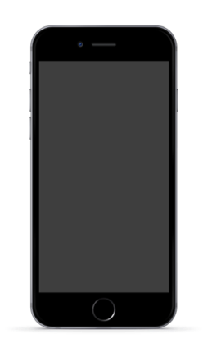

iOS macOS web
平台选择
选择合适的平台

Slide 6
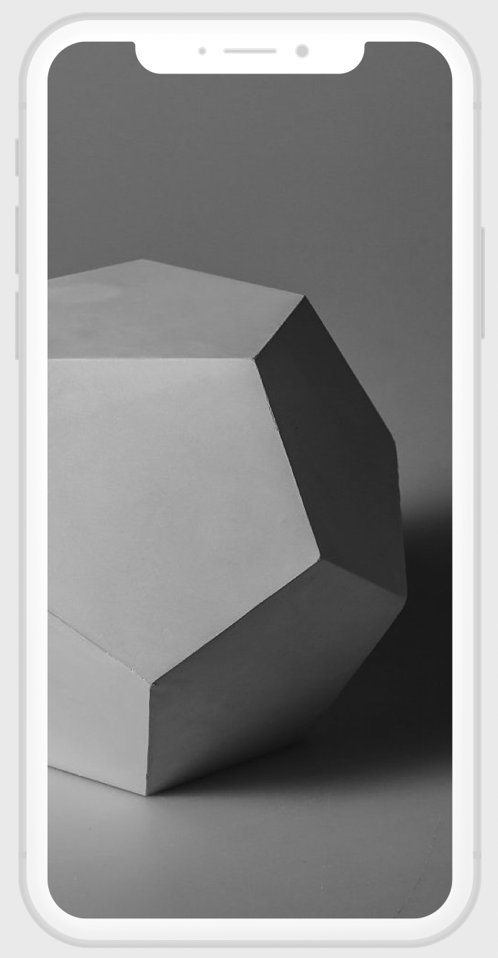
How to use
使用简介
g18
···

Slide 7
g18
积木模式 | 透视模式
光源选择
使用简介
How to use

Slide 8
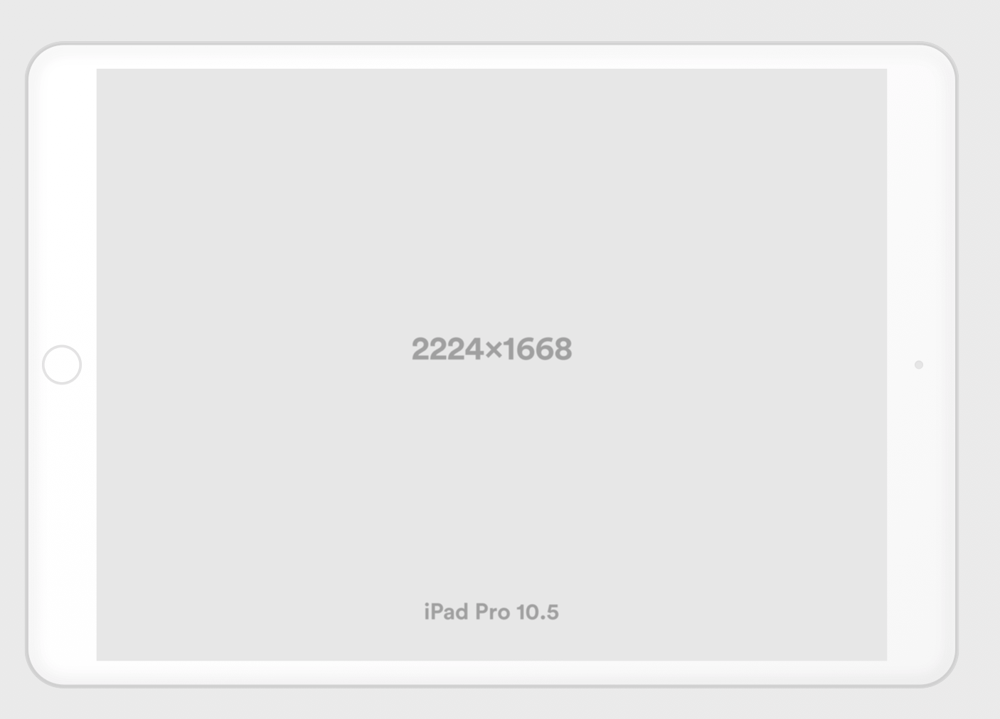

位置
光强

Slide 9
透视模式
：透视模式可以在图案中增加辅助线以便能更好地理解物体在平面图纸上的形状规律。

Slide 10

积木模式
：当然不只是常规的集合体就足够了。在积木模式中尽可能地加入了各式各样的积木，可以按照你的要求拼成你所想要的形状。

Slide 11
task progress
任务进度
A team is an association or collection of individuals, whether natural persons, legal persons, or a mixture of both. Company members share a common purpose and unite in order to focus their various talents and organize their collectively available skills
WHERE
WE START
确定想法
项目计划
可行性研究
软件工程导论
+ed
+ing
Will+

Slide 12
Team member
组员分工
A team is an association or collection of individuals, whether natural persons, legal persons, or a mixture of both. Company members share a common purpose and unite in order to focus.
“
“
“
想法&PPT制作
资料收集
资料收集
许滨麟
G18组长
曾潘
G18组员
潘明琦
G18组员

Slide 13

12
Original
参考资料
1.张海藩，牟永敏.软件工程导论（第六版）北京：清华大学出版社，2013
2.nendo _office.seven sliding cases,2019
3. https://math.nakaken88.com/.立方体を6色で塗り分ける方法，2017

